Slide 1
Face Recognition with Learning-based Descriptor 作者:Zhimin Cao, Qi Yin, Xiaoou Tang, and Jian Sun
14051628 孙一鸣
14051624 吕宏愿

Slide 2
目录
作者和文章信息
解决了什么问题
本文采用的方法
实验
结论

Slide 3
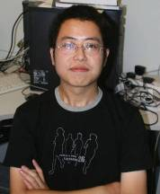
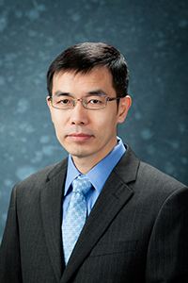
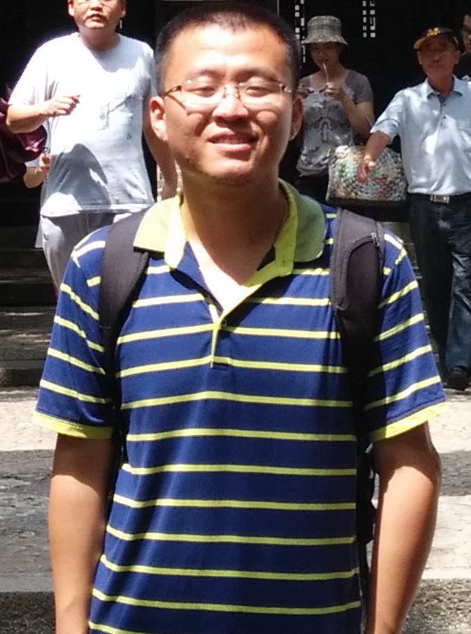
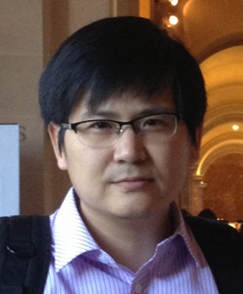
作者相关信息
第一作者
Zhimin Cao
M.Phil.，The Chinese University of Hong Kong
Research interests : face recognition and computer vision.
Email: czm008@ie.cuhk.edu.hk
Paper:
CVPR’10(1篇)。
第三作者
湯曉鷗教授
Education: BS (Univ. of Sci. & Tech. of China), MS (Roch.), PhD (MIT)
Research Interests: Computer Vision and Pattern Recognition
第二作者
Qi Yin 尹琦
第四作者
孙剑
Education:西安交通大学
研究兴趣
交互式计算机视觉(用户交互+视觉)
互联网上的计算机视觉(大图像集合+视觉)

Slide 4
第二部分
作者和文章信息
解决了什么问题
本文采用的方法
实验
结论

Slide 5
前言
1. 新颖方法， 强调人脸识别的表示与匹配问题
2. 利用一种新的基于学习的编码方法来编码图像上的微结构 （不同于LBP, HOG). 采用无监督学习的方法从训练样本中得到一个编码器。
3. PCA(主成分分析),简单的归一化操作可以进一步提高表示的判别能力
4. 为处理实际环境人脸的姿势变化，提出了一种姿态自适应的匹配方法。该方法利用了特定姿态的分类器来处理不同的姿态组合。在保持了较高的紧致性，简单性和不同数据集上的推广性的条件下，同LFW上最好的方法是可比的(该方法达到了84.45%的识别率)。

Slide 6
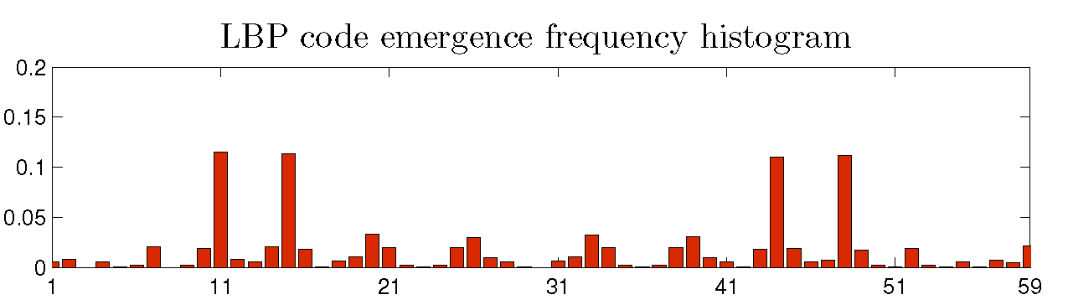
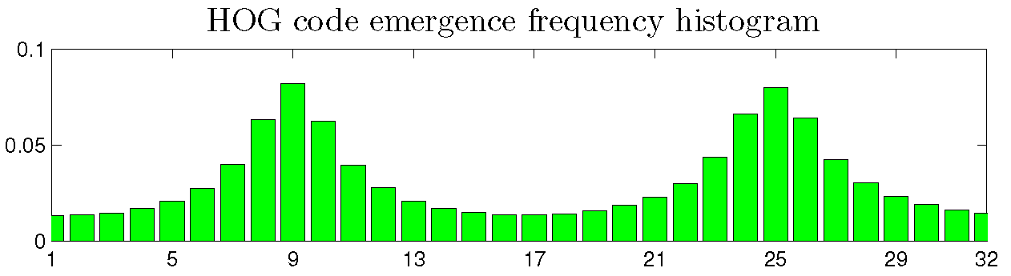
手工设计的特征表示的缺点
LBP: 局部二值模式
HOG： 方向梯度直方图（特征描述方法）
不能最优表示
在人脸图像上，模式的分布并不均匀，有些模式在人脸图像上很少出现。

Slide 7
基于学习的描述符方法 LE
提出基于学习的编码方法，利用无监督学习的方法来编码人脸的微结构。
当一对图像是不同的姿态组合时，不同部件所起的作用是不同的。根据这一观察，训练了特定姿态组合的分类器，进行最后的分类。

Slide 8
第三部分
作者和文章信息
解决了什么问题
本文采用的方法
实验
结论

Slide 9
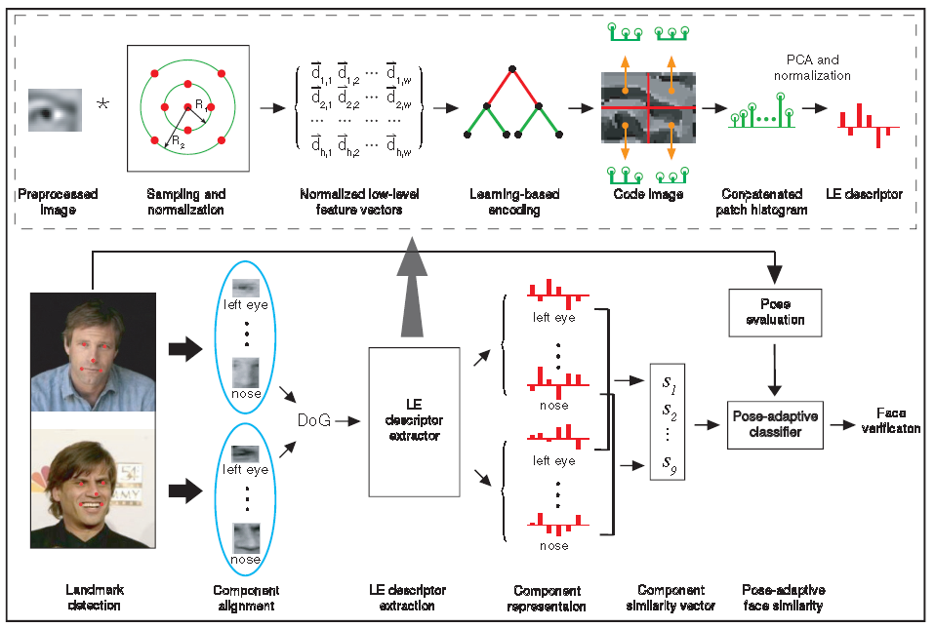
本文采用的方法
图像/块级别上的LE特征表示
部件的对齐
姿态自适应的匹配
采样与归一化
基于学习的编码与直方图表示
PCA降维
姿态自适应分类器
LE特征表示

Slide 10
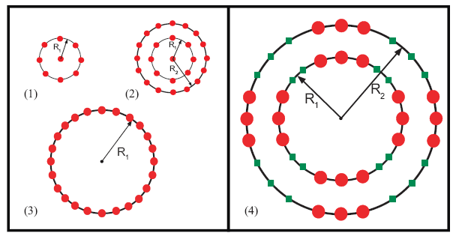
采样方式
R1=1,包括中心(9个点)
R1=1,R2=2 包括中心(25个点)(最优)
R1=3 无中心(24个点)
R1=4 R2=7 无中心(88个点)

Slide 11
基于学习的编码方式
三种无监督学习的方法(向量量化)
有/无监督学习区别：数据集是否有标签
K-means
PCA tree
随机投影树(Random-projection tree)

Slide 12

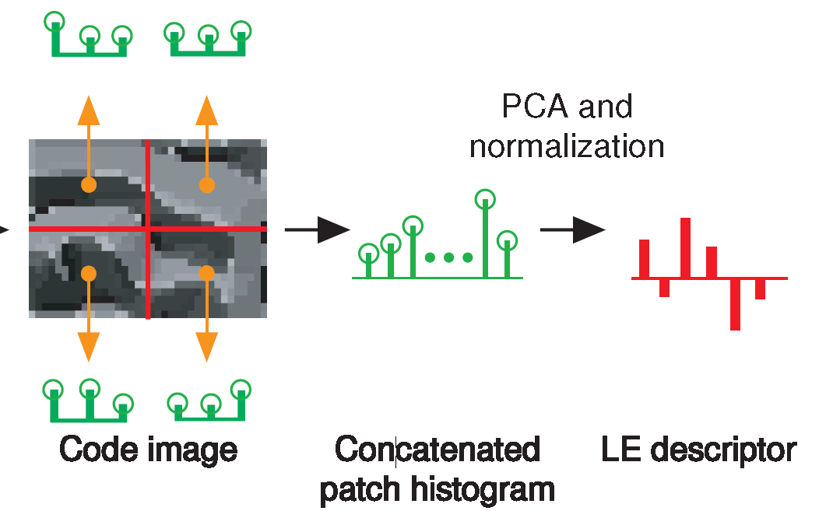

特征表示
通过编码，输入图像变成了”码字”图像。
将“码字”图像划分为若干个图像块，提取直方图。
图像大小:84x96 图像块数目:5x7=35
PCA降维. (256 code, 原始维数:256x35=8960维,降维后维数:400维)

Slide 13


多LE表示
利用线性SVM组合不同LE表示产生的相似度。
－
S1
－
＋
－
S2
＋
－
－
S3
－
＋
－
＋
＋
S4
＋
SVM

Slide 14
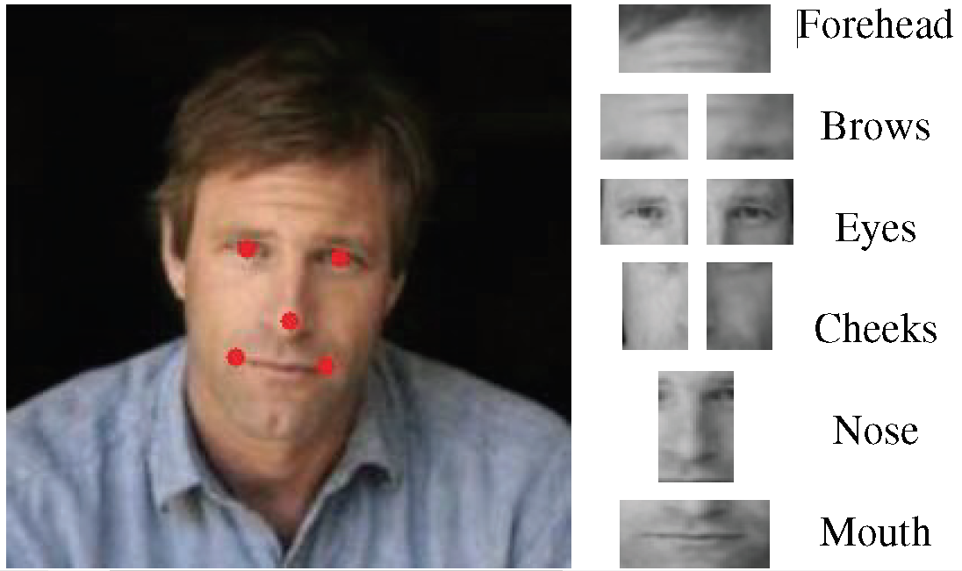
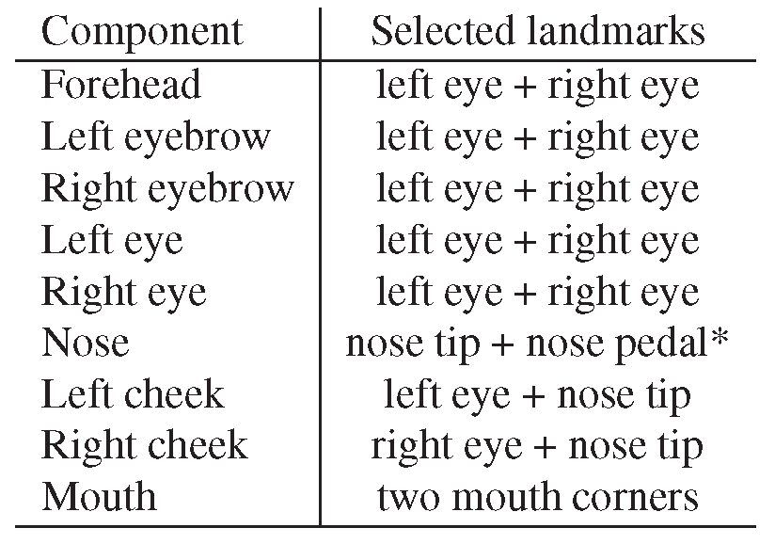
部件的对齐
利用相似变换分别对齐人脸的9个部件。
优点: 部件对得更准，而不需要考虑整幅人脸图像.

Slide 15



姿态自适应匹配准确
原理：当不同姿态的图像匹配时，不同部件的作用是不同的。
将姿态划分为正面(F)、朝左(L)、朝右(R)三个类别。
姿态的分类
从Multi PIE数据库中选择了三幅Gallery图像，对测试图像计算它与三幅Gallery图像的相似度，将最相似的Gallery图像的姿态作为当前测试图像的姿态类别。

Slide 16
第四部分
作者和文章信息
解决了什么问题
本文采用的方法
实验
结论

Slide 17
LFW简介
13,233幅人脸图像，5749个人。其中，1680个人有两幅或更多幅图像，剩余4069人只有一幅图像。
图像大小是250x250个像素，JPEG格式，绝大多数彩色图像。
一些图像包含多张人脸，只有图像中心位置的人脸才作为定义的人脸。
对任意的训练-测试划分，每个子集的人是互斥的。

Slide 18
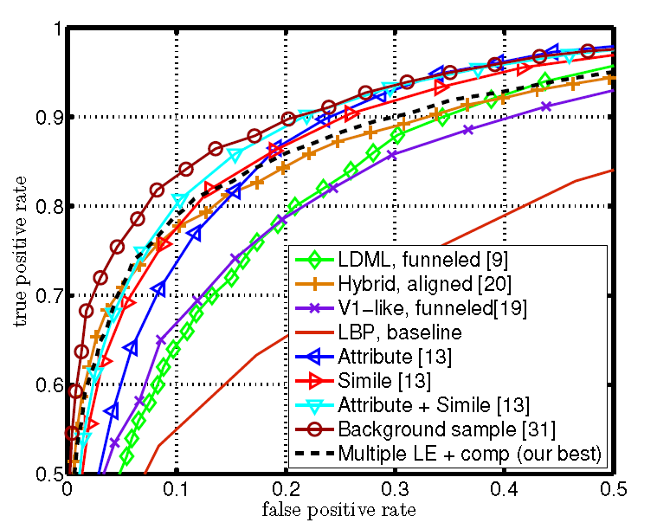
LFW测试结果

Slide 19
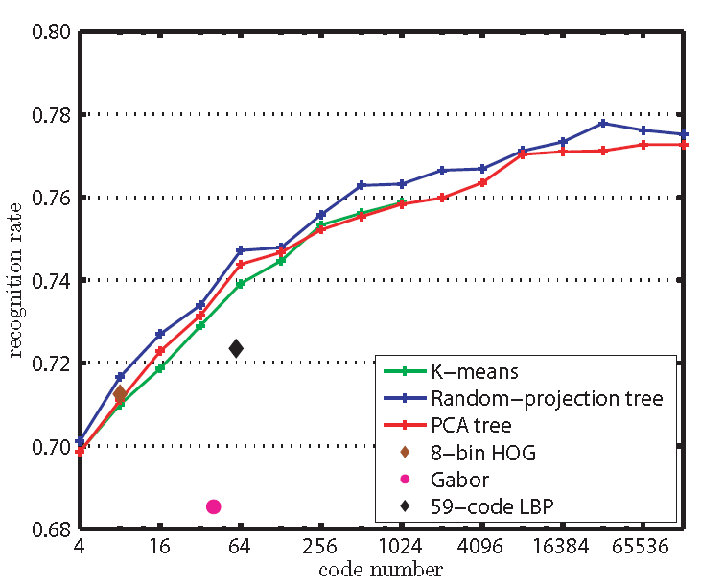
不同学习方法的影响
测试: LFW
随机投影树要比PCA树，K-Means更好，因此被选作学习方法。

Slide 20
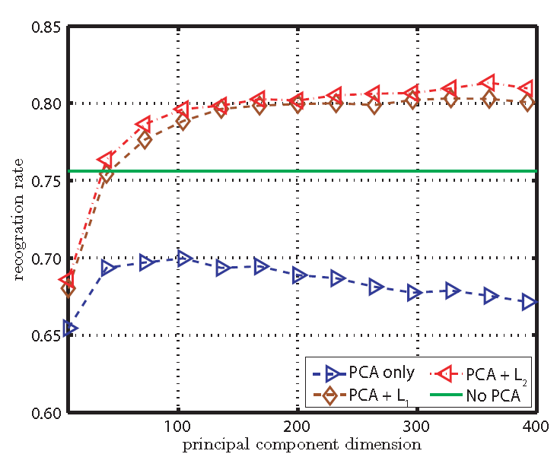
PCA特征归一化与无归一化的对比
实验结果
直接利用PCA特征性能比LE表示要差。
对PCA特征进行L1或L2归一化后,性能会有较大提升。
“特征L2归一化+欧式距离”等价于”consine相似度”。

Slide 21
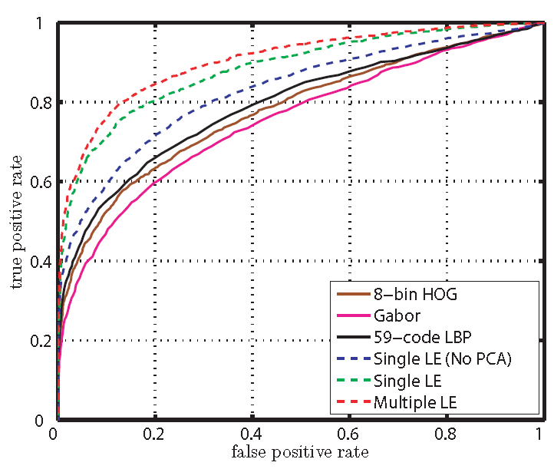
LE与已有方法的对比
Single LE+PCA比LBP高一些。
Multiple LE相比Single LE有较大提高。

Slide 22
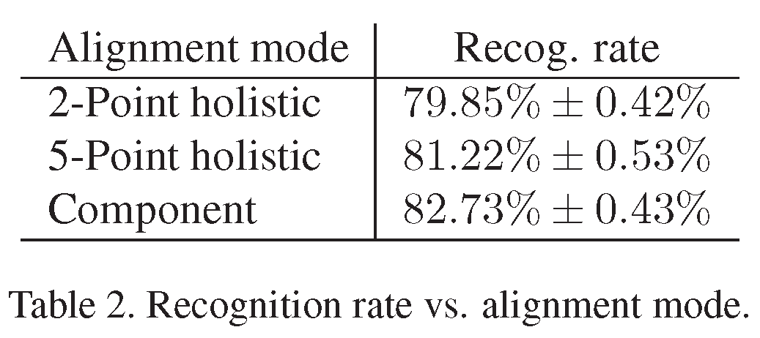
不同特征点对齐的影响
5点对齐比2点对齐有很大提升。
部件级上的对齐同5点对齐的对比并不明显。

Slide 23
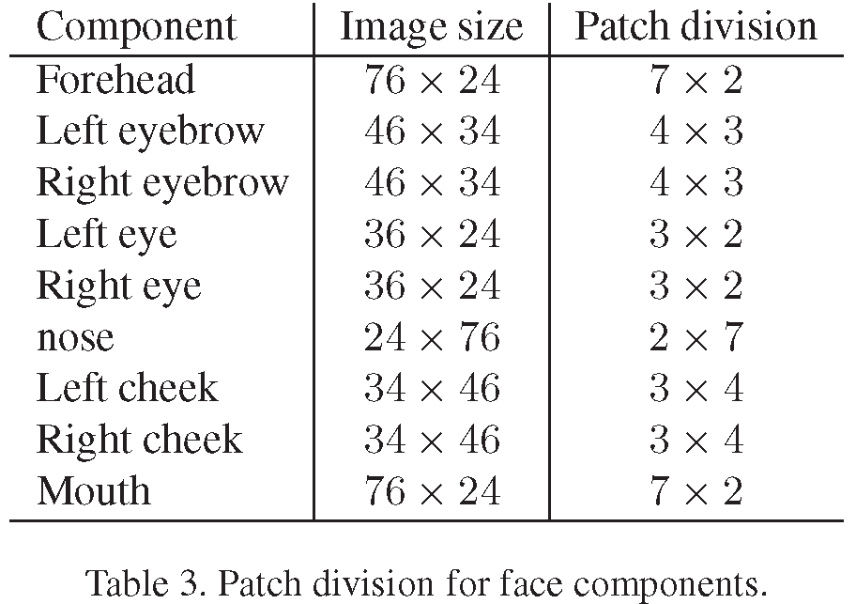
姿态自适应与无姿态自适应的对比
每种姿态组合，随机采样3000 同类/异类对，对6种姿态组合，共有18000个样本。
取一半作训练集，另一半做测试集。
姿态自适应 | 结果
无 | 76.2%±0.41%
有 | 78.3%±0.42%

Slide 24
Single LE与 Multiple LE的对比
整幅图像
编码
直方图
PCA
Single LE+holistic
部件
LE
相似度
向量(9维)
姿态
自适应分类
Single LE+Comp
整幅图像
LE
相似度
向量(4维)
SVM
Multiple LE+ holistic
部件
LE
相似度
向量(36维)
姿态
自适应分类
Multiple LE+Comp
Notes:
相似度向量36维，不太确定，我的理解

Slide 25
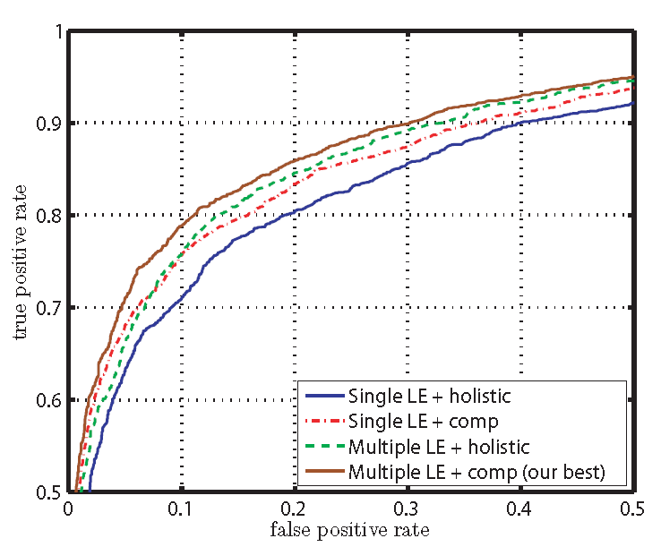
Single LE与 Multiple LE的对比
Multiple LE+comp最优
Single LE+comp与Multiple LE+holistic相当

Slide 26
本文方法与已有方法的对比
同类方法中，排名第三。

Slide 27
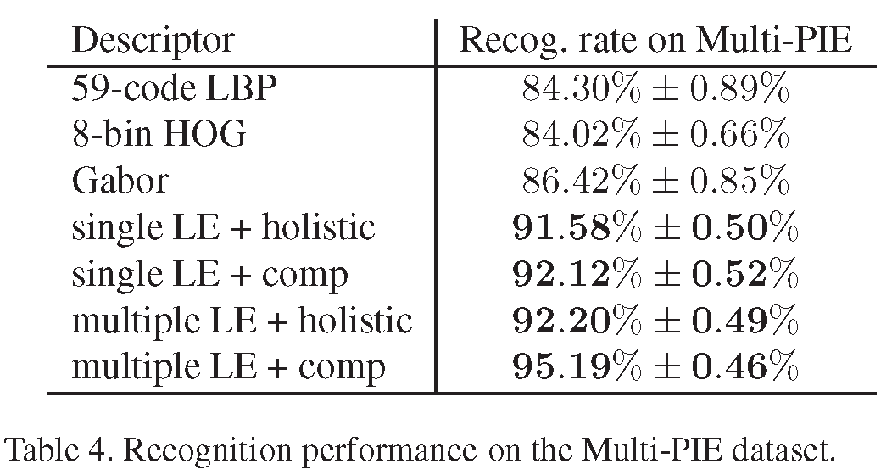
Multi PIE上结果
在LFW上训练得到的LE码本 （codebook）。
推广性能还不错。

Slide 28
第五部分
作者和文章信息
解决了什么问题
本文采用的方法
实验
结论

Slide 29
结论以及进一步工作
LE 表示以及姿态自适应的匹配具有很好的性能。
MultiPIE（人脸识别测试库）上的结果表明提出的方法具有很好的推广性。
采样方式是人工设计的，能否自动地学习得到？

Slide 30

谢谢聆听
欢迎提问

